Slide 1


Babastudio

Slide 2


Middleware
Apa itu Middleware?

Slide 3
Middleware
1. Buat project baru dengan nama latihan_middleware
2. npm i --save express nodemon ejs body-parser joi
3. Buat folder controller, middleware, router, views
mkdir controller middleware router views

Slide 4
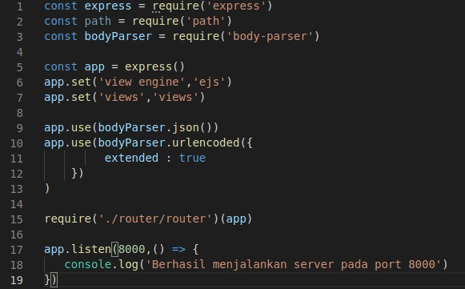
Middleware
Buat index.js dan tulis kondingannya

Slide 5
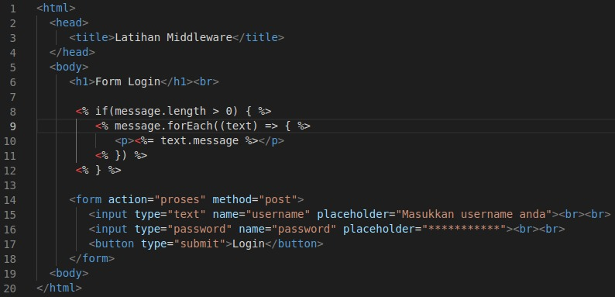
Middleware
Pada folder views buat login.ejs dan tulis kondingannya

Slide 6
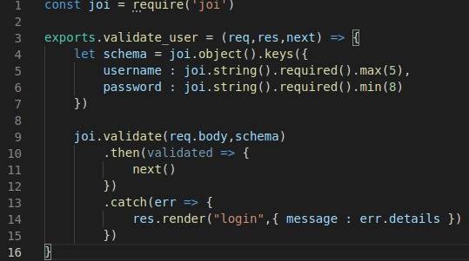
Middleware
Pada folder middleware buat middleware.js dan tulis kondingannya

Slide 7
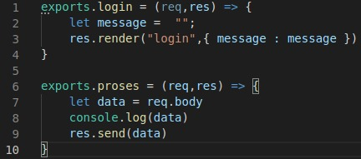
Middleware
Pada folder controller buat adminController.js dan tulis kondingannya

Slide 8
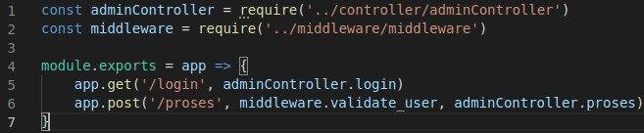
Middleware
Pada folder router buat router.js dan tulis kondangannya

Slide 9
Latihan
Pada form kalkulator yang kemarin di buat. Buatlah middleware untuk validate data inputnya

